Slide 1



CHÀO MỪNG CÁC EM
ĐẾN VỚI MÔN HỌC
KHOA HỌC TỰ NHIÊN 7
NĂM HỌC 2022 - 2023

Slide 2
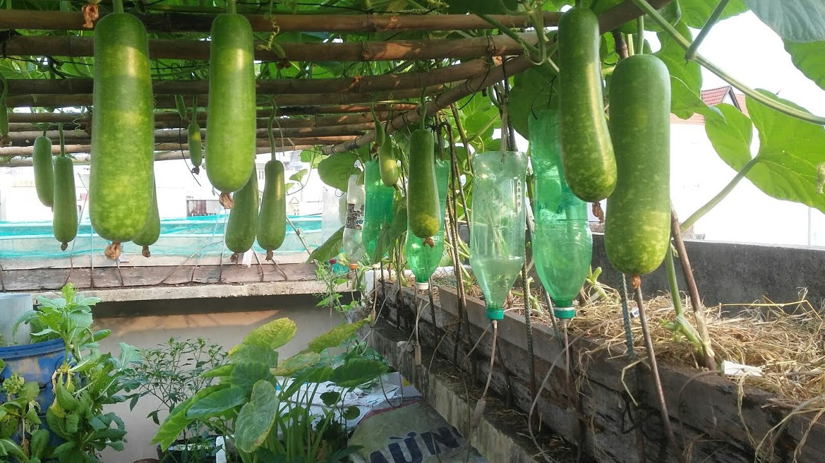

Slide 3
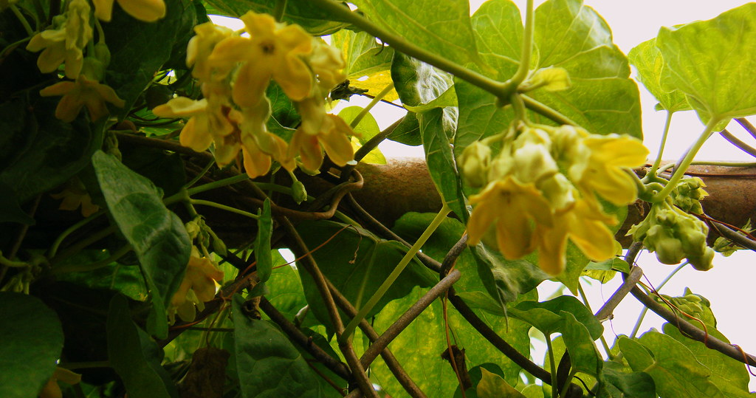

Slide 4


Vì sao khi trồng các loài cây thân leo như mướp, bầu, bí thiên lí,... người trồng thường phải làm giàn cho cây?

Slide 5
BÀI 34:
VẬN DỤNG HIỆN TƯỢNG CẢM ỨNG
Ở SINH VẬT VÀO THỰC TIỄN

Slide 6
PHẦN 1.
VẬN DỤNG HIỆN TƯỢNG CẢM ỨNG
Ở SINH VẬT TRONG TRỒNG TRỌT

Slide 7
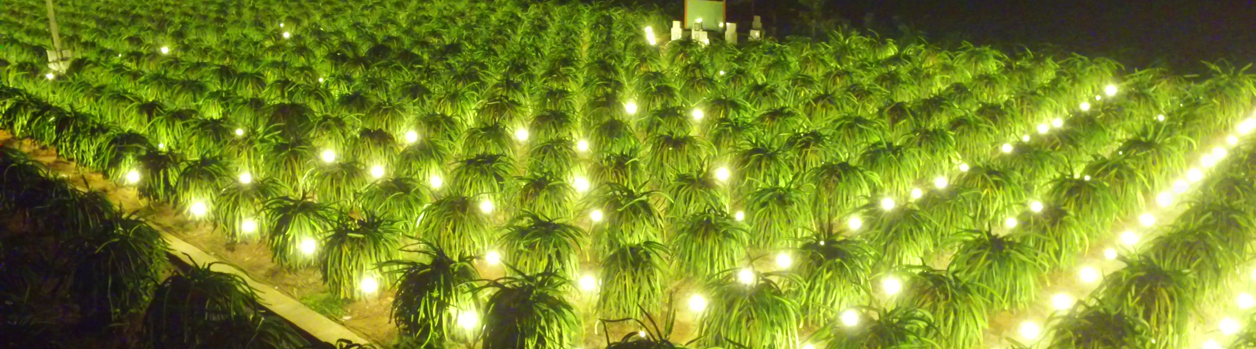
Con người đã ứng dụng tính hướng sáng, hướng nước, hướng chất dinh dưỡng,... ở các loài thực vật để có chế độ chiếu sáng, tưới nước, bón phân, làm giàn,... phù hợp với mỗi loài nhằm tạo điều kiện cho cây trồng sinh trưởng nhanh, phát triển tốt, đồng thời đáp ứng được các nhu cầu khác nhau của con người.

Slide 8
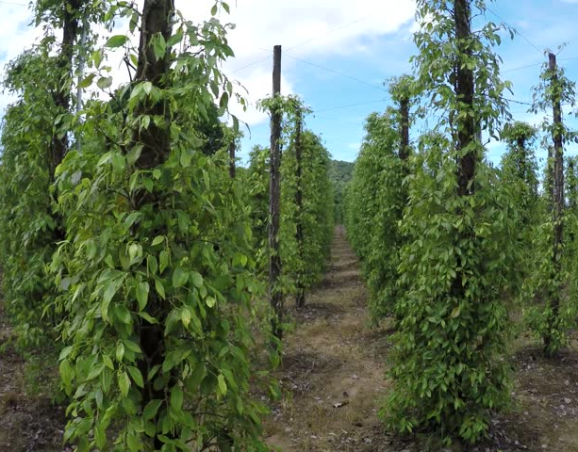
Ví dụ: Người ta làm trụ cho cây hồ tiêu dựa trên hiện tượng cảm ứng hướng tiếp xúc giúp cho cây sinh trưởng nhanh, phát triển tốt, cho năng suất cao.
Làm trụ bám cho cây hồ tiêu

Slide 9
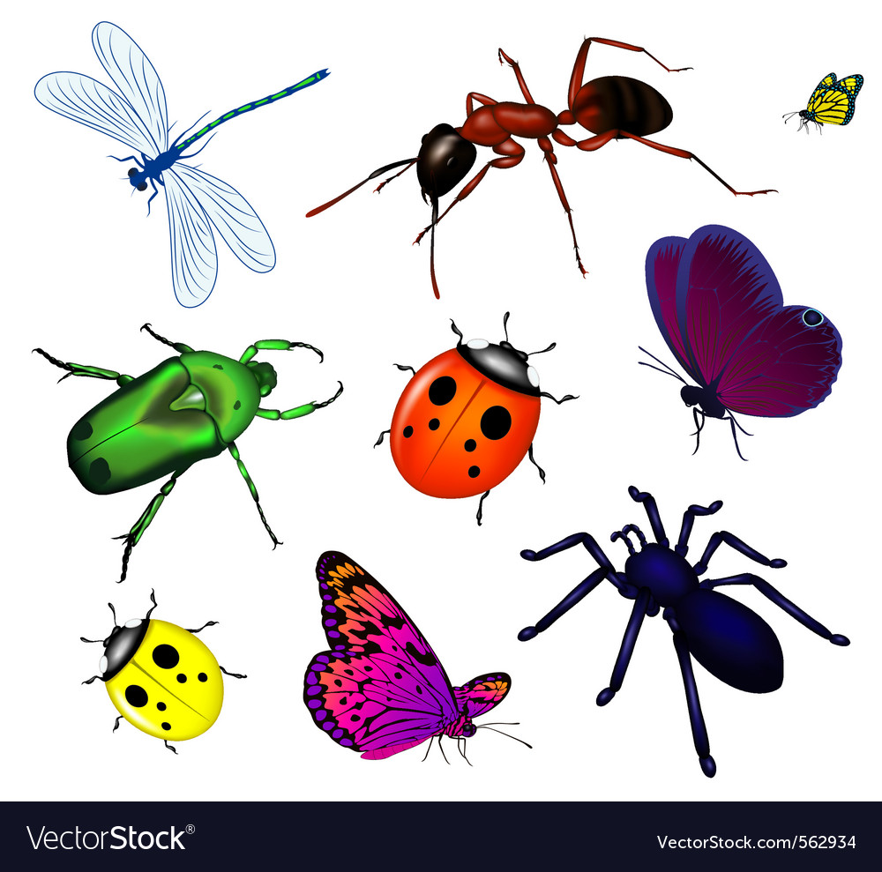
Người ta cũng lợi dụng tập tính của các loài động vật gây hại cho cây trồng như bướm, bọ xít, châu chấu, chuột,... để tìm cách xua đuổi và tiêu diệt chúng, bảo vệ mùa màng.

Slide 10
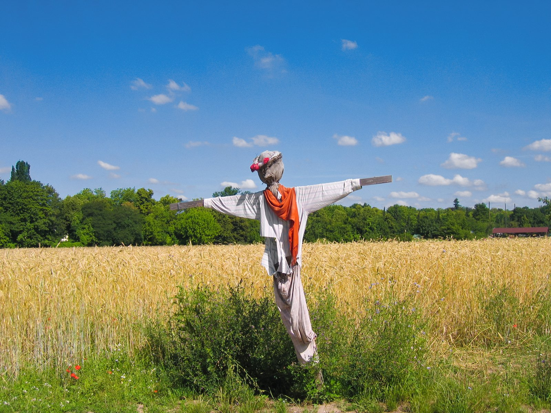
Dùng bù nhìn đuổi chim gây hại cây trồng

Slide 11
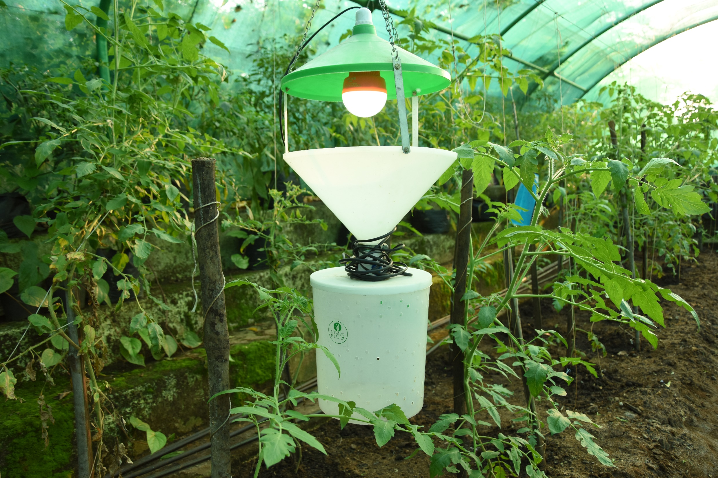
Dùng đèn bẫy côn trùng gây hại cây trồng

Slide 12

Câu hỏi 1: Quan sát hình và hoàn thành nội dung trong bảng:

Slide 13
Câu hỏi 1: Quan sát hình và hoàn thành nội dung trong bảng:
Tên sinh vật | Hiện tượng cảm ứng được ứng dụng | Biện pháp ứng dụng | Lợi ích
Côn trùng hại cây trồng (bướm, bọ xít,...) | Hướng sáng | Dùng đèn bẫy côn trùng | Diệt côn trùng hại cây trồng
Chim | Tập tính sợ con người | Dùng bù nhìn | Xua đuổi chim hại cây trồng
?
?
?
?
?
?

Slide 14

Câu hỏi 2: Lấy thêm ví dụ về việc ứng dụng hiện tượng cảm ứng trong trồng trọt.
ĐÁP ÁN
Tạo tán cho cây giúp cây mọc theo hướng mong muốn
Làm trụ bám cho cây thanh long để cây phát triển tốt hơn

Slide 15
PHẦN 2.
VẬN DỤNG HIỆN TƯỢNG CẢM ỨNG
Ở SINH VẬT TRONG CHĂN NUÔI

Slide 16
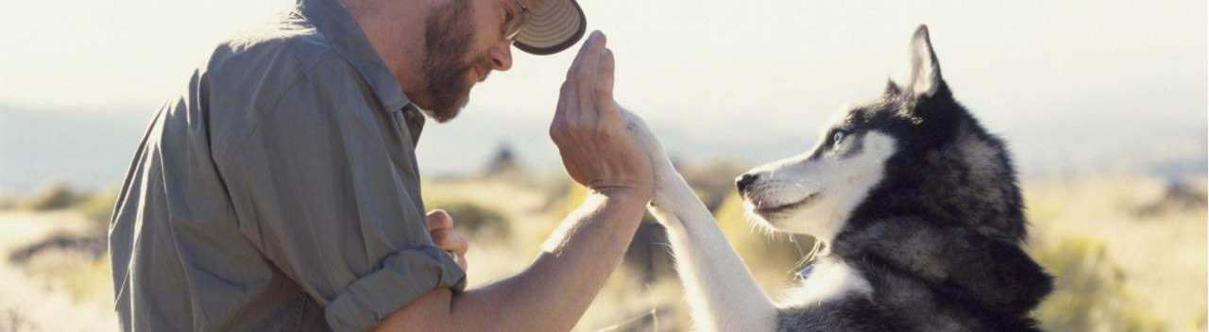
Dựa trên những hiểu biết về tập tính học được ở động vật, con người đã huấn luyện cho các vật nuôi trong nhà hình thành được những tập tính tốt như ăn, ngủ đúng giờ, đi vệ sinh đúng chỗ; nghe hiệu lệnh (tiếng kẻng, tiếng gọi, huýt sáo, tiễng vỗ tay,...)
=> Giúp giảm công sức chăm sóc của con người.

Slide 17
Câu hỏi: Nêu các ví dụ ứng dụng hiện tượng cảm ứng hoặc tập tính của động vật trong chăn nuôi mà em biết.
ĐÁP ÁN
Nghe tiếng kẻng trâu bò nuôi trở về chuồng.
Nghe tiếng gọi là gà, vịt, ... chạy ra ăn thức ăn.
Nghe tiếng vỗ tay là cá ngoi lên mặt nước lấy thức ăn.

Slide 18
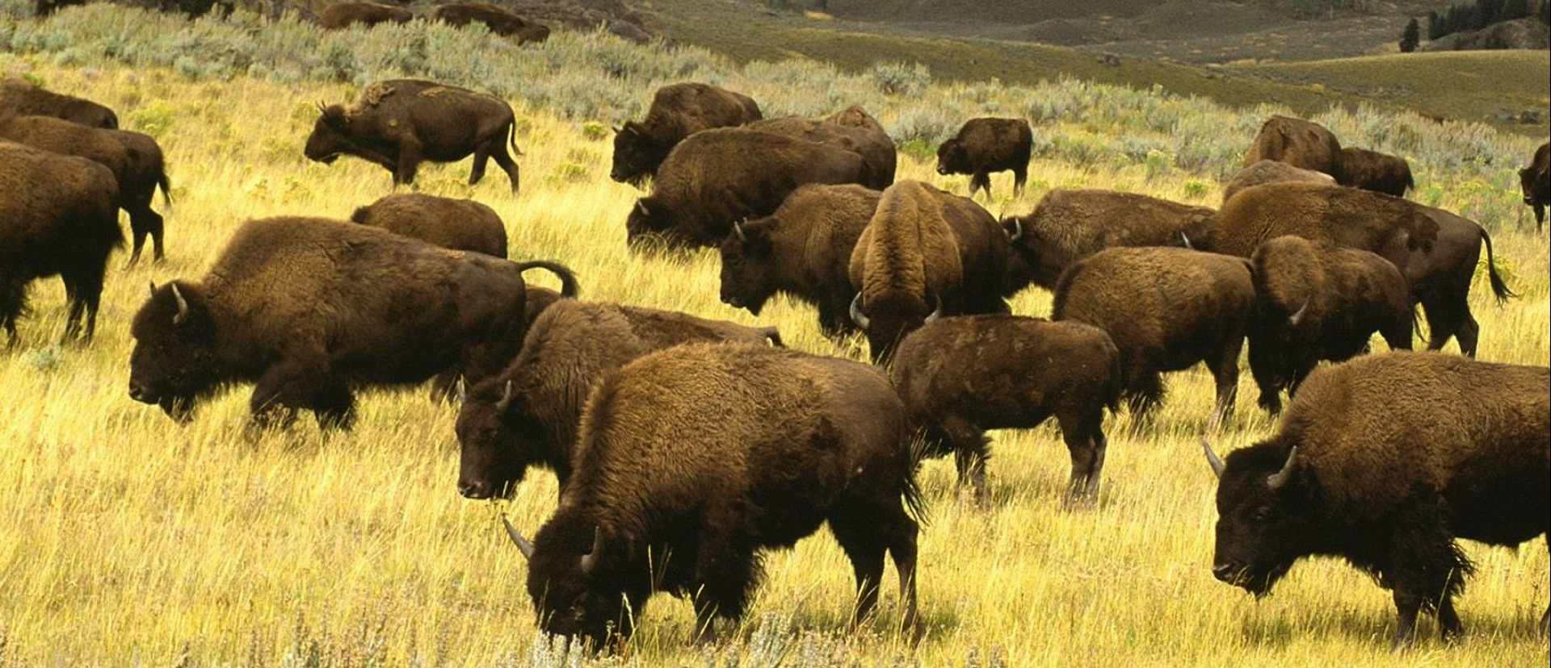

Gõ mõ để trâu bò về chuồng đúng giờ

Slide 19
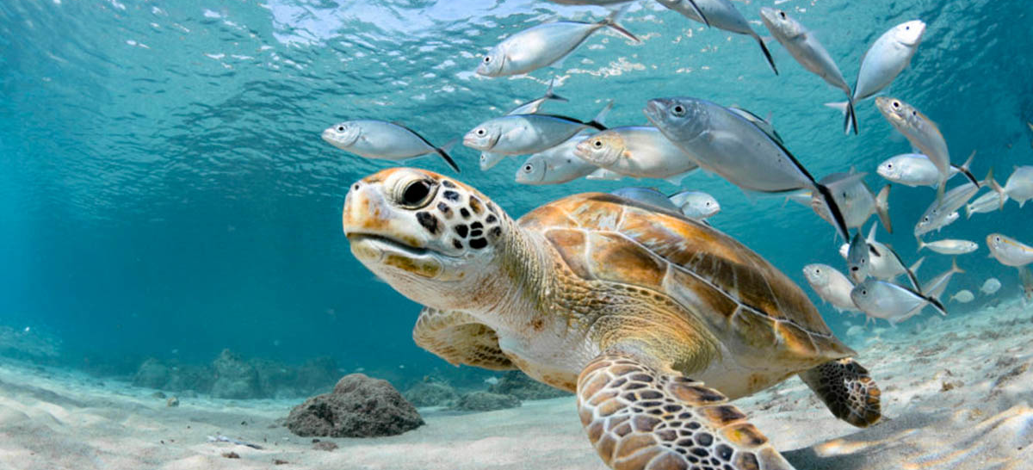
Dùng đèn để thu hút một số loài hải sản

Slide 20
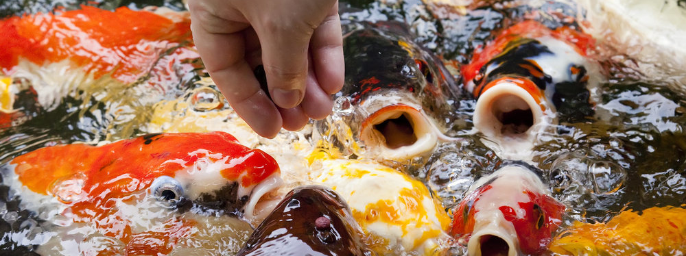
Vỗ tay gọi cá đến

Slide 21
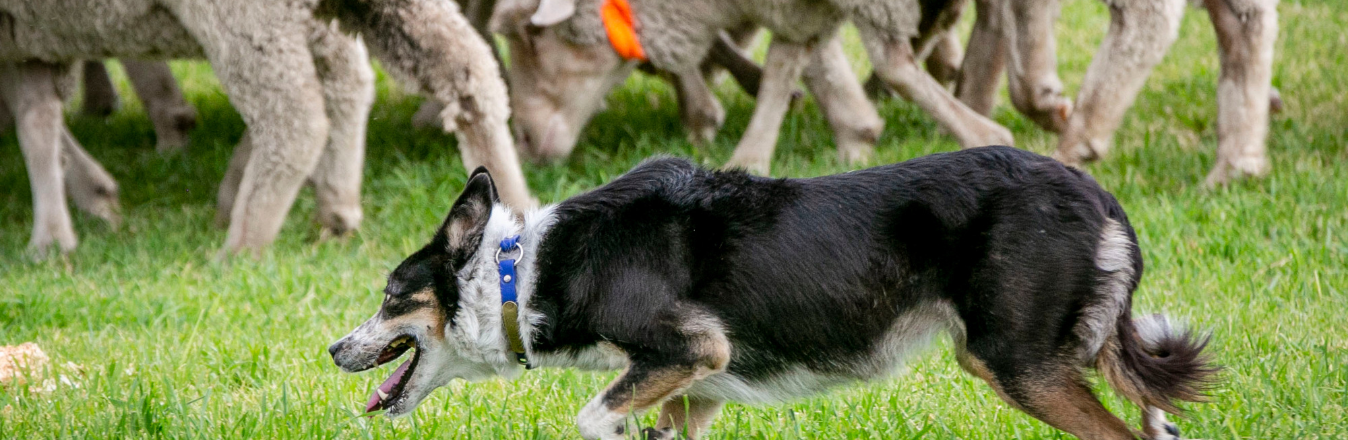
Con người cũng ứng dụng tập tính để huấn luyện động vật phục vụ trong chăn nuôi như huấn luyện chó chăn cừu.
Chó chăn cừu

Slide 22
PHẦN 3.
VẬN DỤNG HIỆN TƯỢNG CẢM ỨNG
Ở SINH VẬT TRONG HỌC TẬP VÀ ĐỜI SỐNG

Slide 23

Các thói quen tốt hay xấu ở người đều là những tập tính học được, được hình thành do lặp đi lặp lại nhiều lần trong quá trình sống.

Slide 24


Câu hỏi 1: Tập tính được ứng dụng như thế nào trong học tập?
ĐÁP ÁN
Do đó, trong học tập, muốn nắm chắc kiến thức và ghi nhớ bài được lâu, cần thường xuyên ôn lại bài và làm bài tập nhiều lần.

Slide 25
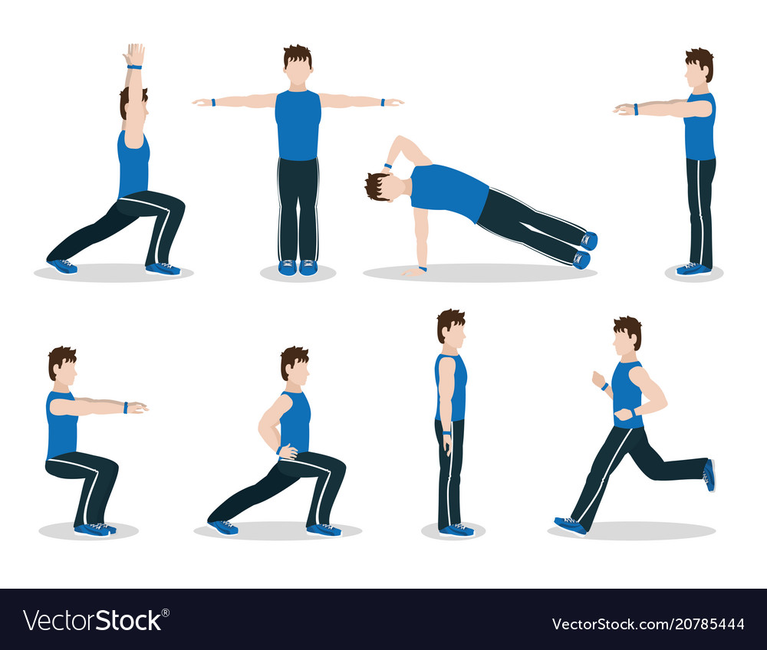

Tương tự, muốn hình thành những thói quen tốt như đi ngủ và thức dậy đúng giờ, đọc sách, tập thể dục buổi sáng, chấp hành luật an toàn giao thông
Dừng xe khi đèn đỏ
Tập thể dục buổi sáng

Slide 26
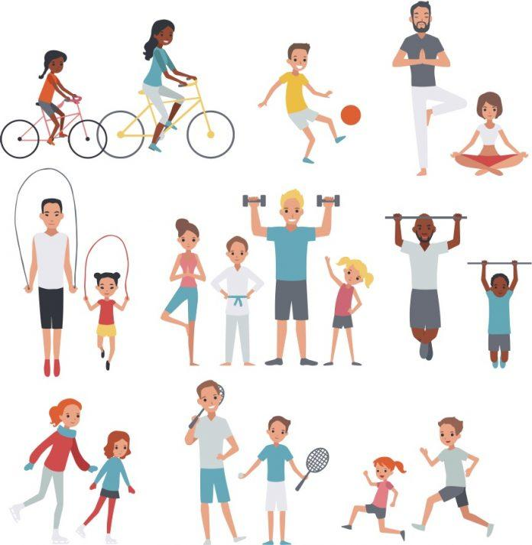
Câu hỏi 2: Muốn tạo được thói quen tập thể dục buổi sáng, em cần làm gì?
ĐÁP ÁN
Muốn tạo được thói quen tập thể dục buổi sáng, em cần kiên trì dậy sớm và tập luyện thể dục thể thao thường xuyên.

Slide 27


Muốn loại bỏ các thói quen xấu như thức khuya, ngủ dậy muộn cần phải có quyết tâm từ bỏ chúng bằng cách thường xuyên thực hiện các việc làm và thói quen ngược lại.

Slide 28
Câu hỏi 3: Hãy nêu những việc em sẽ làm để bỏ được thói quen ngủ dậy muộn.
ĐÁP ÁN
Hạn chế sử dụng điện thoại trước khi ngủ
Ngủ sớm, không thức quá khuya
Đặt báo thức để dậy sớm thường xuyên
Không uống cafe vào buổi tối

Slide 29
EM CÓ BIẾT

Slide 30
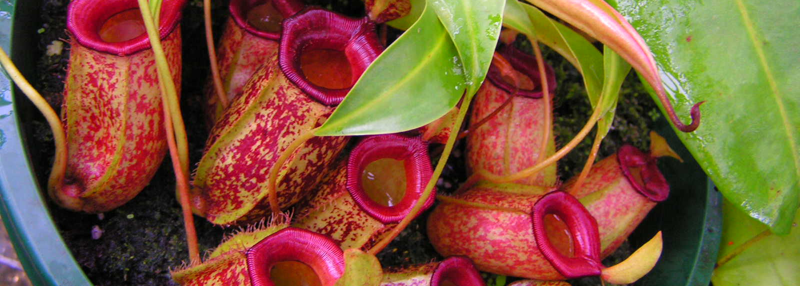
Cây nắp ấm có nguồn gốc từ các nước Đông Nam Á và Australia là một trong các loài thực vật ăn thịt nguy hiểm đối với nhiều loài côn trùng.

Slide 31
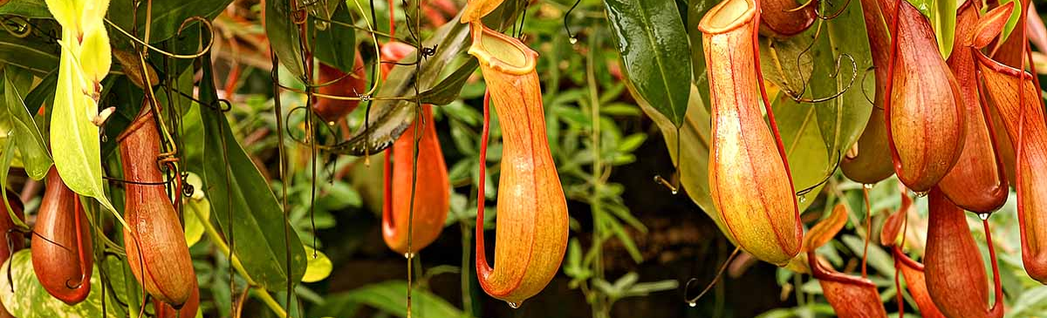
Lá của loài cây này có hình dạng rất độc đáo, tận cùng các lá mọc ra các râu đỡ lấy những cấu trúc có hình dạng giống như những chiếc bình có nắp đậy, do đó nó có tên gọi là “nắp ấm”.

Slide 32
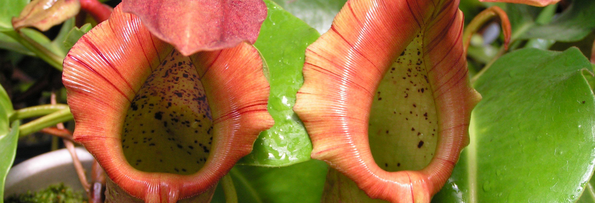
Từ các bình tiết ra mùi hương hấp dẫn để thu hút các loài côn trùng. Khi có côn trùng bò vào bình, ngay lập tức nắp bình sẽ đậy lại, nhốt con vật ở bên trong, đồng thời tiết một loại chất nhờn tiêu hóa nó thành chất dinh dưỡng cung cấp cho cây.

Slide 33
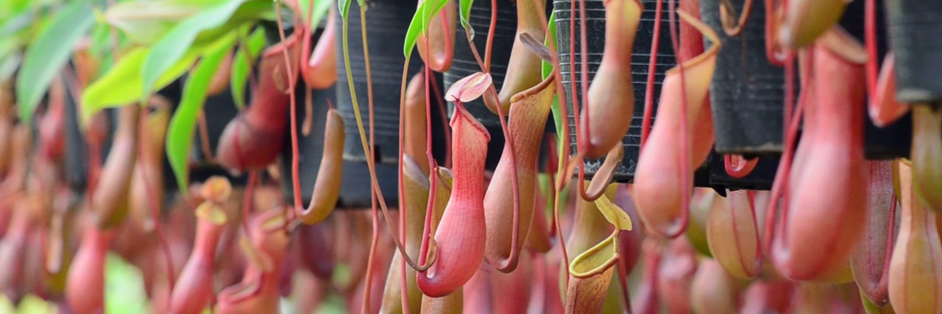
Cây nắp ấm không chỉ có hình dạng độc đáo mà còn giúp con người tiêu diệt sâu bệnh, ruồi muỗi, thanh lọc không khí và có tác dụng chữa bệnh. Chính vì vậy, hiện nay, nhiều người lựa chọn chúng làm loại cây trang trí trong nhà.

Slide 34
EM ĐÃ HỌC

Slide 35
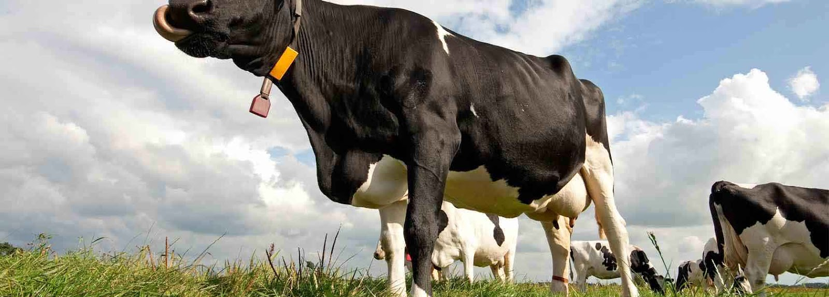
Hiện tượng cảm ứng ở sinh vật được con người ứng dụng rộng rãi trong thực tiễn nhằm tạo điều kiện cho cây trồng và vật nuôi sinh trưởng, phát triển tốt; xây dựng các thói quen tốt và nâng cao hiệu quả học tập cho con người.

Slide 36
EM CÓ THỂ

Slide 37
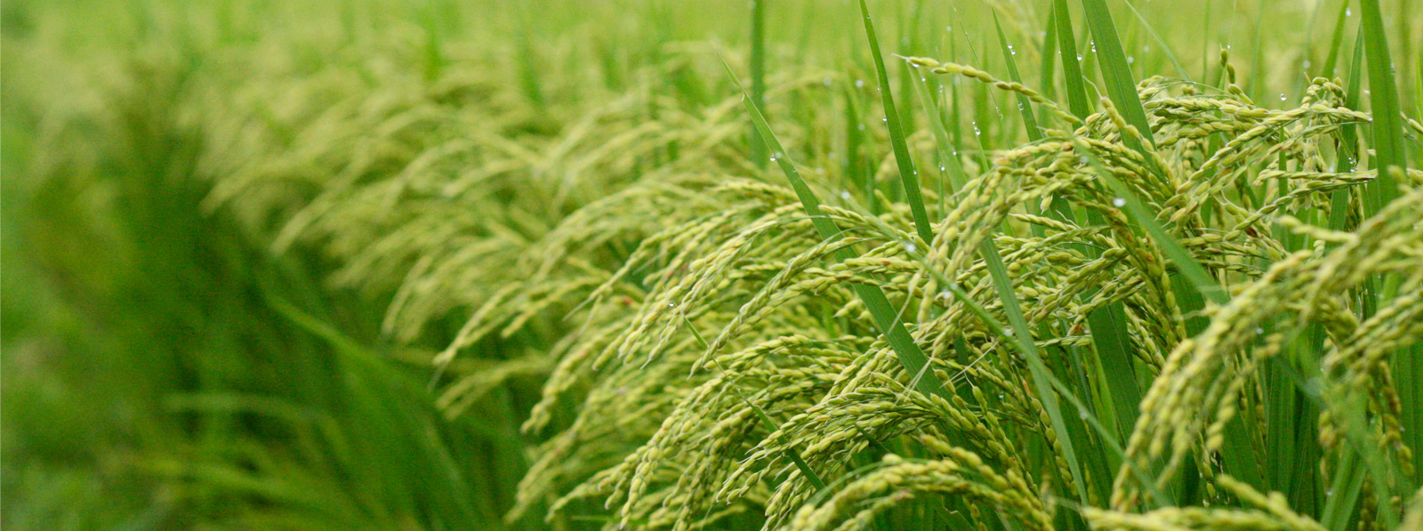
Vận dụng các kiến thức về cảm ứng ở thực vật vào trồng trọt nhằm nâng cao năng suất cây trồng.

Slide 38
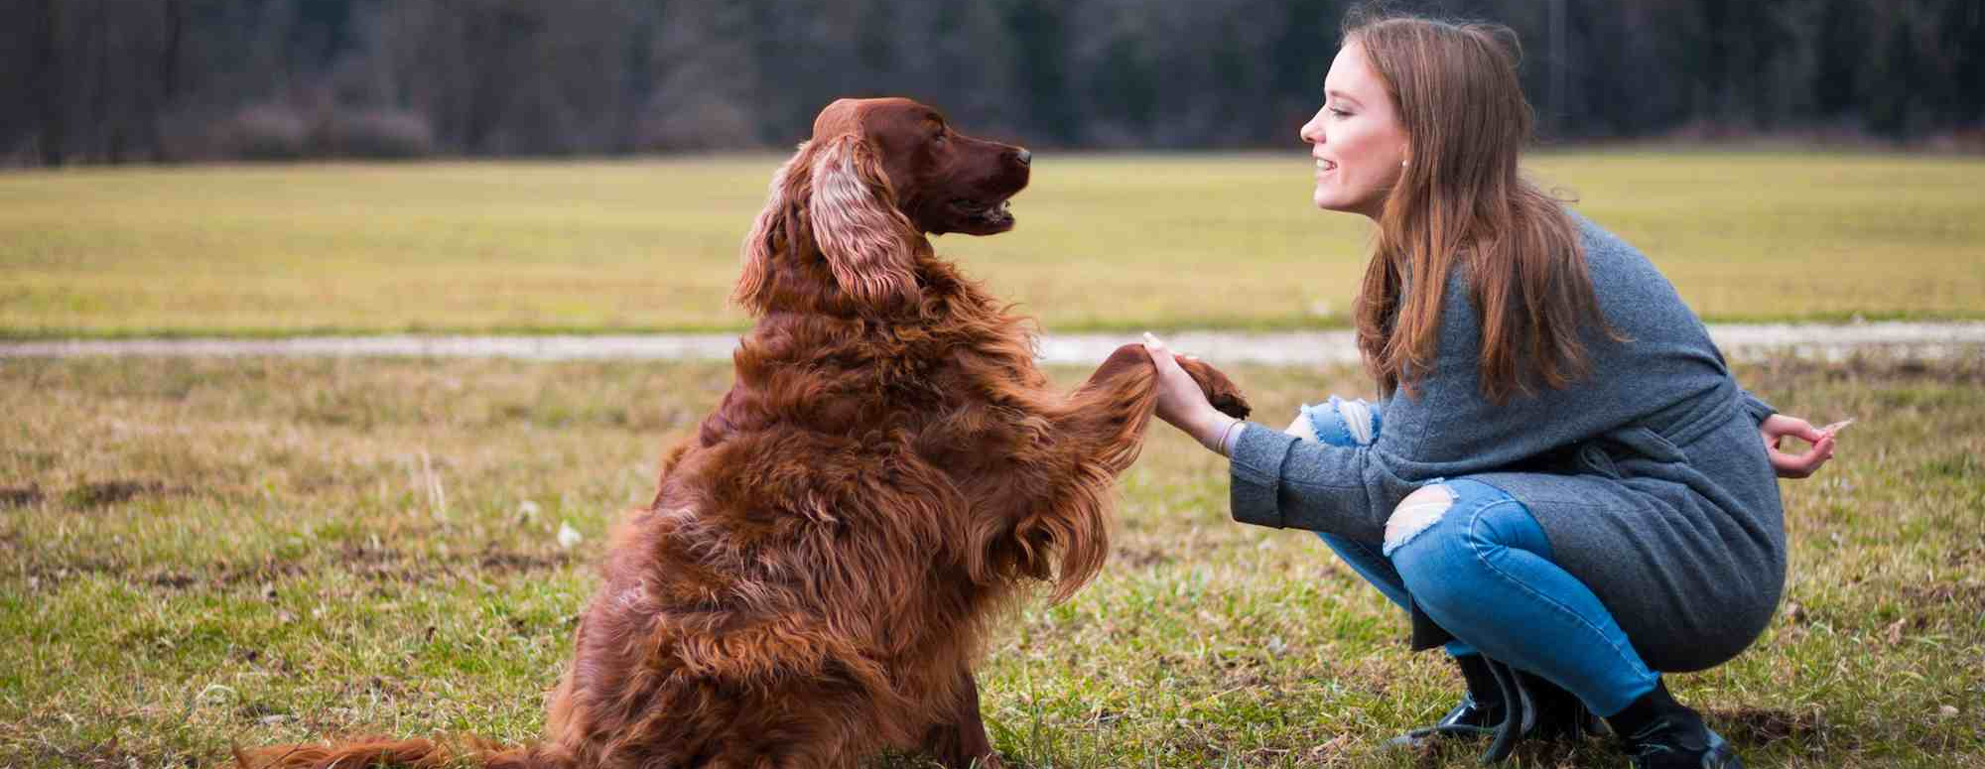
Hình thành cho vật nuôi các thói quen đáp ứng yêu cầu thực tiễn của con người.

Slide 39
CẢM ƠN CÁC EM
ĐÃ CHÚ Ý LẮNG NGHE

